Slide 1
Gitlab使用简介

Slide 2
CONTENT
目录
版本控制
一
Reversion Control
Git简介
二
Git Introduction
Gitlab简介
三
Gitlab Introduction
Gitlab使用
四
Gitlab use

Slide 3
版本控制
Reversion control

Slide 4
版本控制
版本控制(Revision control)是指对软件开发过程中各种程序代码、配置文件及说明文档等文件变更的管理，是软件配置管理的核心思想之一，是一种方便查看历史更改记录，备份以便恢复以前的版本的软件工程技术。
简单说就是用于管理多人协同开发项目的技术。
如果忽视版本控制将产生诸多问题，如软件代码的一致性、软件内容的冗余、软件过程的事务性、软件开发过程中的并发性、软件源代码的安全性，以及软件的整合等问题。

Slide 5
版本控制
版本控制(Revision control)的主要功能
实现跨区域多人协同开发；
追踪和记载一个或者多个文件的历史记录；
组织和保护你的源代码和文档；
统计工作量；
并行开发、提高开发效率；
跟踪记录整个软件的开发过程；
减轻开发人员的负担，节省时间，同时降低人为错误。

Slide 6
Git简介
Git Introduction

Slide 7

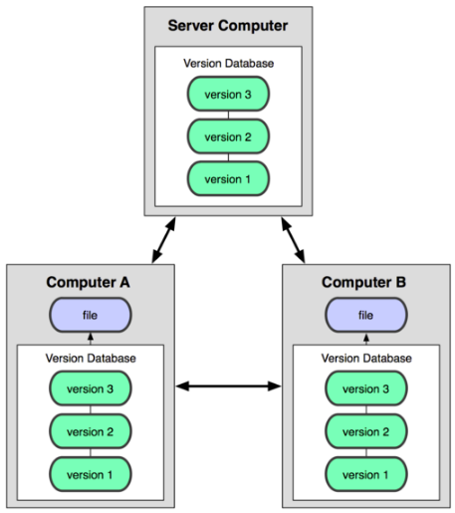
Git简介
Git是一个开源的分布式版本控制系统，可以有效、高速地处理从很小到非常大的项目版本管理，通常有两个主要用途：代码备份和代码版本控制。
Git 采用了分布式版本库的方式
所有版本信息仓库全部同步到本地的每个用户，可以在本地查看所有版本历史。
每个用户都存有所有的版本数据，只要有一个用户的设备正常，就可以恢复所有的数据。
git官网：https://git-scm.com/
git命令手册：https://git-scm.com/docs

Slide 8
Gitlab简介
Gitlab Introduction

Slide 9

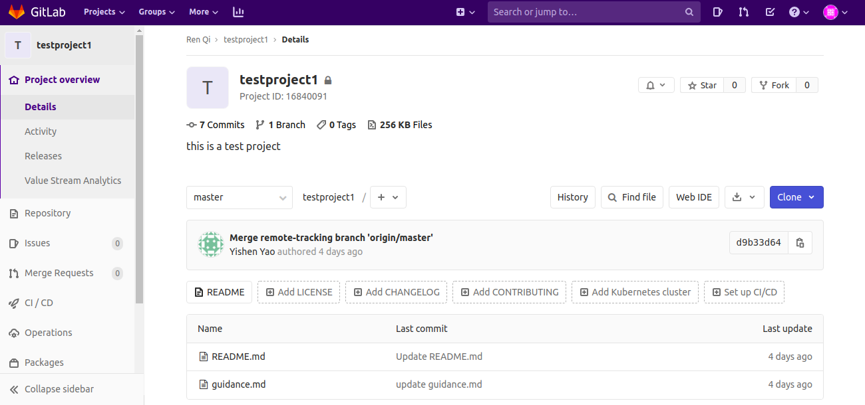
Gitlab简介
Gitlab 是一个用于仓库管理系统的开源项目，使用Git作为代码管理工具，并在此基础上搭建起来的web服务。
Gitlab拥有与Github类似的功能，不同在于Gitlab创建private仓库不需收费。
Gitlab：https://gitlab.com/

Slide 10
Gitlab使用
Gitlab use

Slide 11
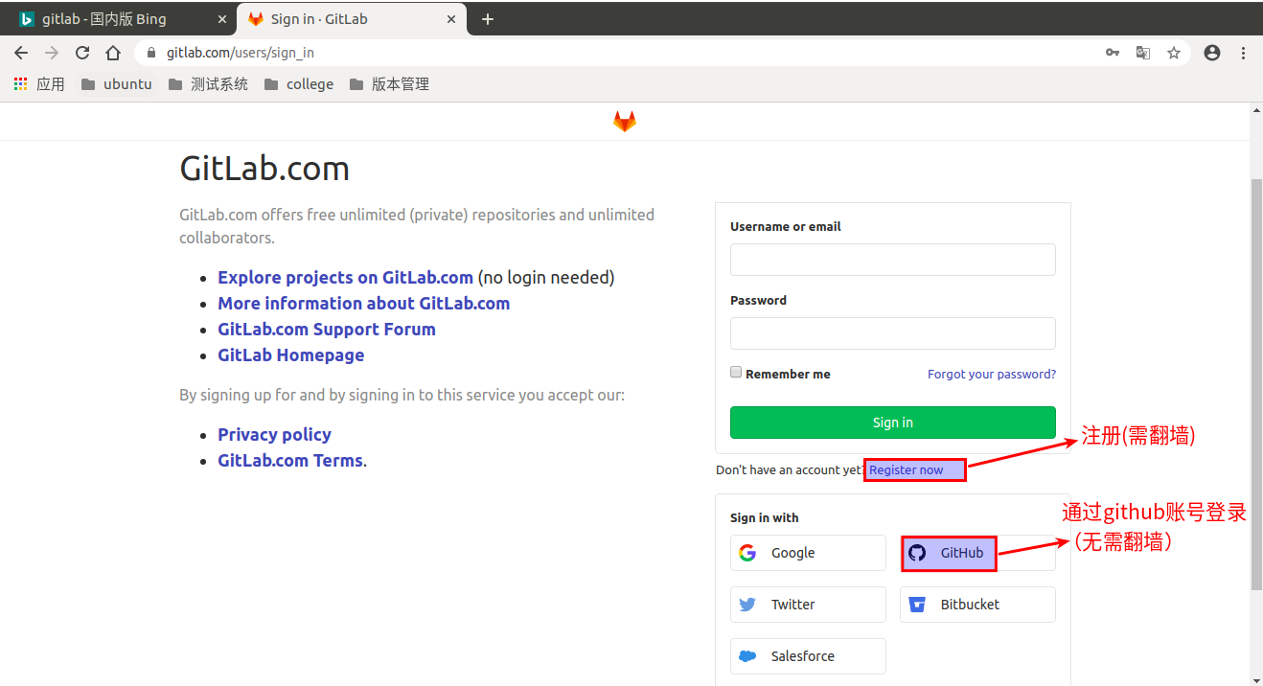
Gitlab使用
1、注册、登录
网址：https://gitlab.com/users/sign_in

Slide 12
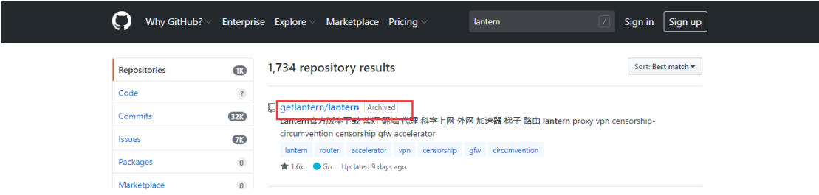
Gitlab使用
首先我们需要一个翻墙工具，上 Github（https://github.com/）搜索 lantern,找到下面这个点进去。

Slide 13
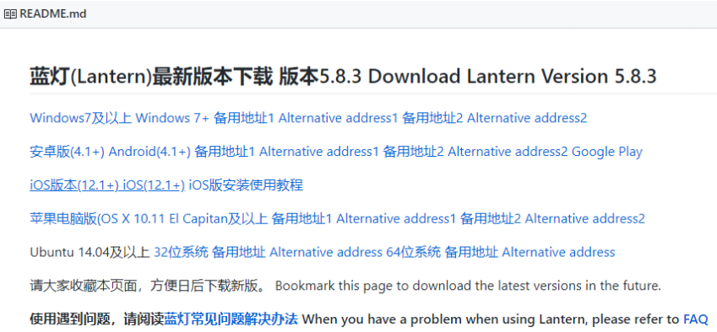
Gitlab使用
在README.md 文档中找到对应自己电脑操作系统的版本并下载、安装（安装根据默认设置安装即可）。

Slide 14
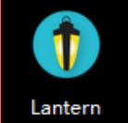
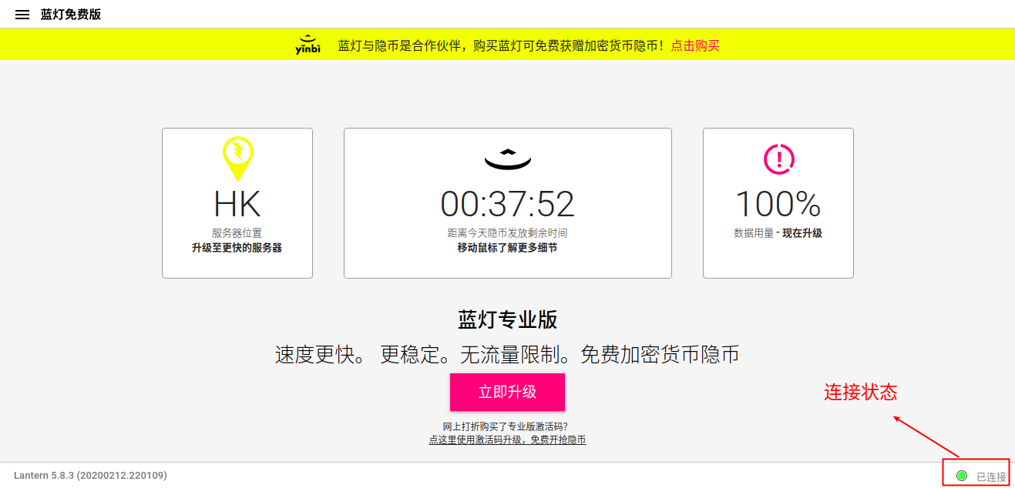
Gitlab使用
安装完成后在系统启动栏找到 lantern 图标，点击启动工具。
启动工具后会打开一个网页，网页右下角会显示连接状态。

Slide 15
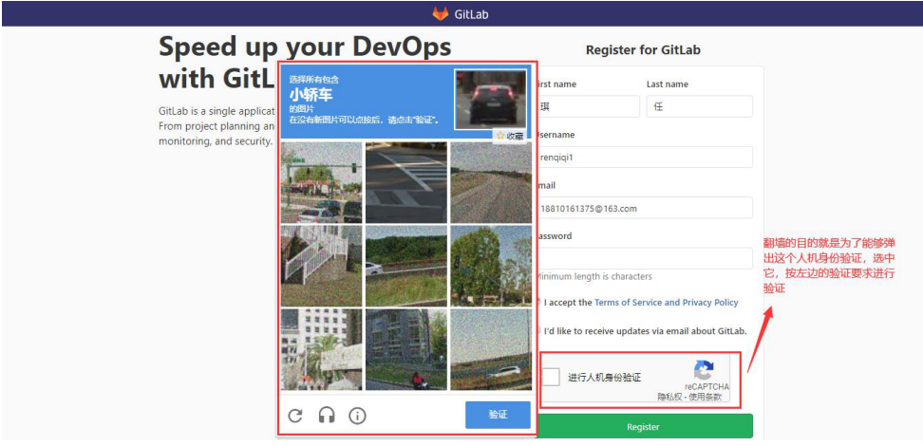
Gitlab使用
然后再回到 Gitlab 注册界面，输入注册信息。
翻墙的目的就是为了能正常弹出图中的身份验证。

Slide 16
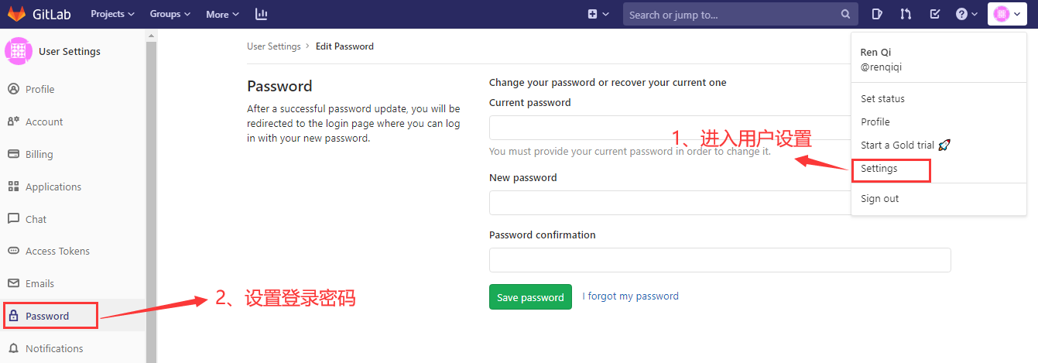
Gitlab使用
如果是用Github登录的，可以在个人设置里设置一下 Gitlab 平台的密码，这样就不用每次通过 Github 登录了，可以直接在 Gitlab 登录主页输入用户名和密码登录。

Slide 17
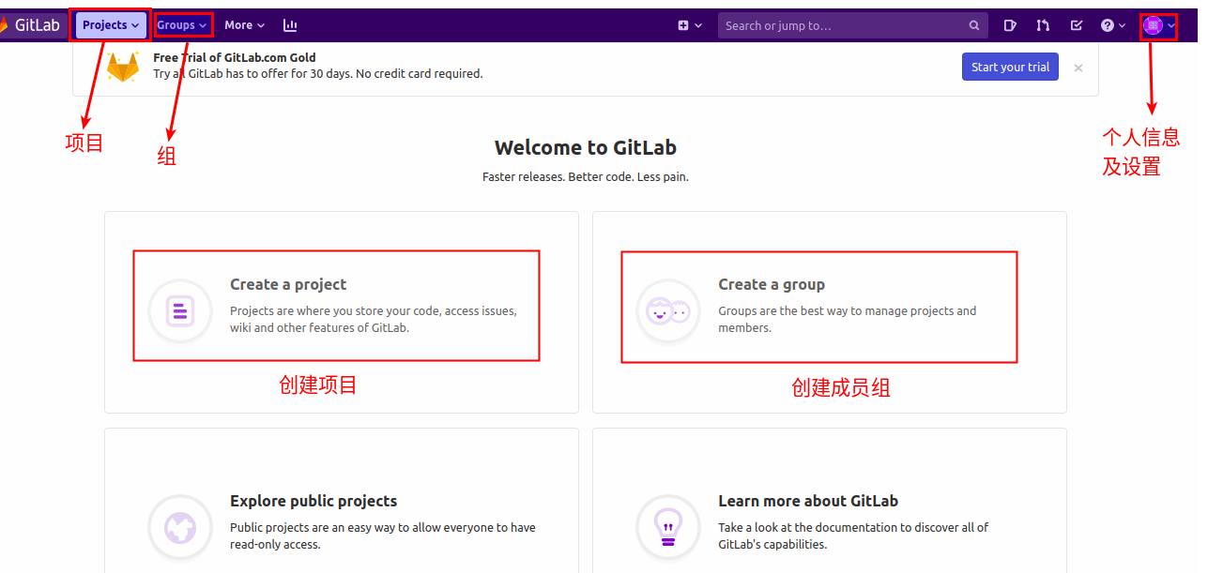
Gitlab使用
登录后，进入Gitlab主页

Slide 18
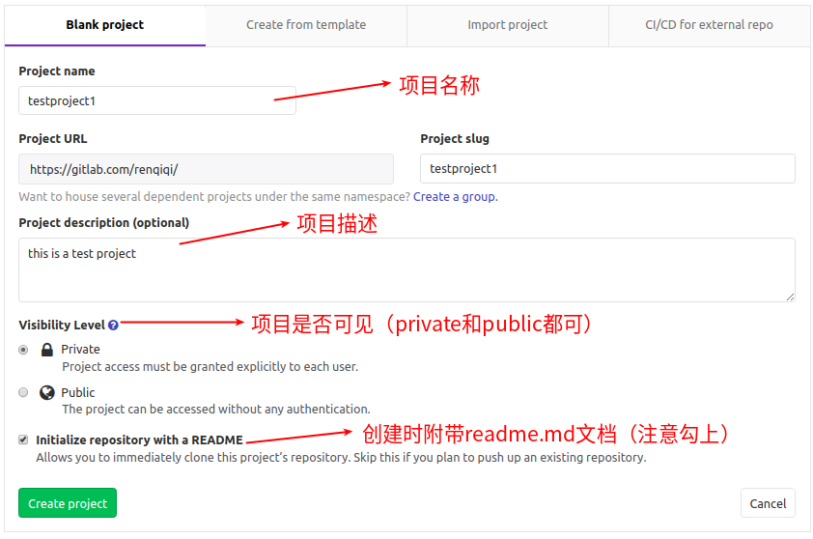
Gitlab使用
2、创建项目
一个项目通常由一位项目负责人和多位开发人员组成。
一般由负责人创建项目并管理成员，把控项目进度。

Slide 19
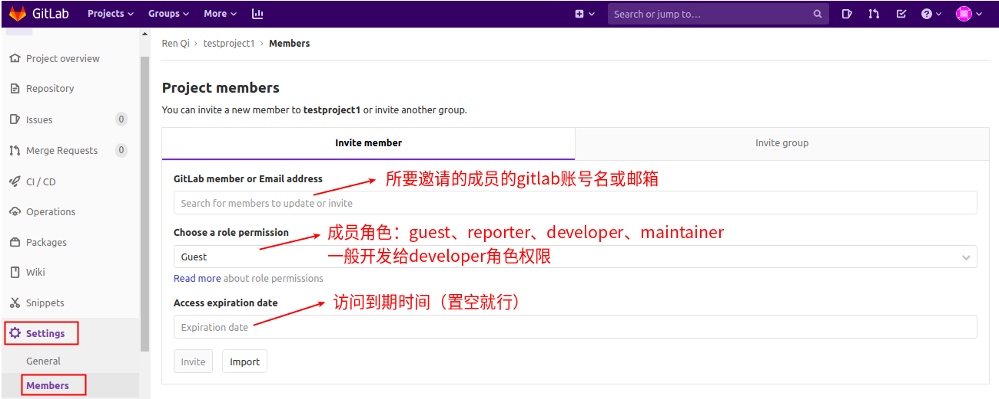
Gitlab使用
3、添加项目成员
创建好项目后，进入项目主页，在左方项目属性栏找到settings的子栏members，添加项目成员。

Slide 20
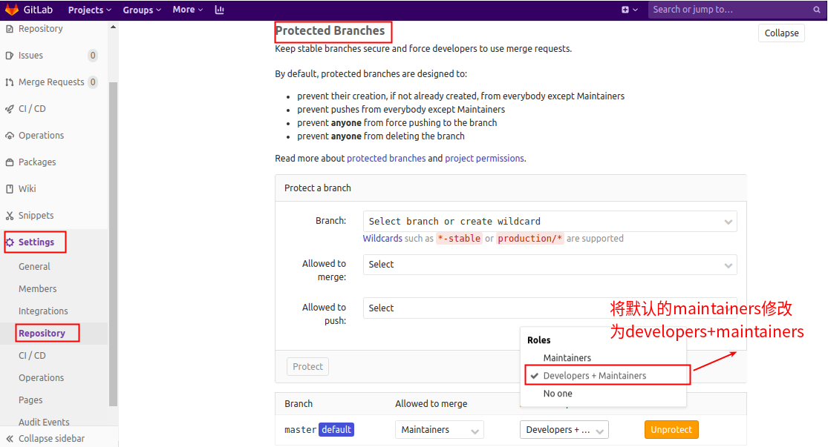
Gitlab使用
4、分支权限设置
项目负责人要修改master分支保护状态以允许developer角色用户能够成功提交代码文件。先点击settings，选择子栏repository，在页面中选择protected branches项。

Slide 21
Gitlab使用
5、下载、安装Git
进入git官网(https://git-scm.com/downloads)，下载对应操作系统的git工具。
(注意：分清下载32bit或64bit)。
（1）Windows10系统详细安装及配置步骤见链接： https://www.cnblogs.com/xiaoliu66/p/9404963.html
（2）Ubuntu系统详细安装步骤：
安装Git方法如下，在终端中输入如下命令：
sudo apt-get install git
（3）Mac OS系统详细安装步骤见链接：
https://www.jianshu.com/p/7edb6b838a2e
安装完成后，可以通过git --version命令查看是否安装成功。

Slide 22
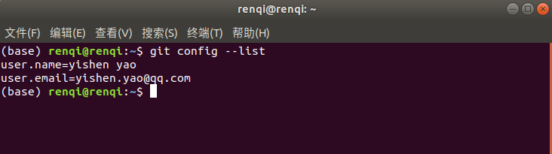
Gitlab使用
6、配置Git
可以保存Git用户名和邮箱，这样就不必在以后的Git命令中再次输入它们。
在终端或git bash在命令行中配置本地仓库的账号和邮箱：
git config --global user.name “xxxx” (任取即可)
git config --global user.email “xxx@xxx” (与Gitlab注册邮箱一致)
通过git config --list可以列出配置信息。

Slide 23
Gitlab使用
7、配置SSH key
查找现有SSH key
Git使用https协议，每次pull、push都要输入密码，比较麻烦。因此可以使用SSH密钥，这样可以省去每次都输密码。配置本地SSH key，按照右边流程来进行。
是否找到?
否
是
生成新SSH key
复制公共SSH key

Slide 24
Gitlab使用
8、查找现有SSH key
在生成新的SSH密钥对之前，通过Ubuntu上的终端或Windows上的命令提示并运行以下命令来检查系统在默认位置是否已经存在一个我们需要的ssh key。若已存在且生成SSH key的邮箱和Gitlab账号邮箱一致，则可使用此密钥，否则生成新的密钥。
Windows Command Prompt:
type %userprofile%\.ssh\id_rsa.pub
Git Bash on Windows/GNU/Linux/macOS/PowerShell:
cat ~/.ssh/id_rsa.pub

Slide 25
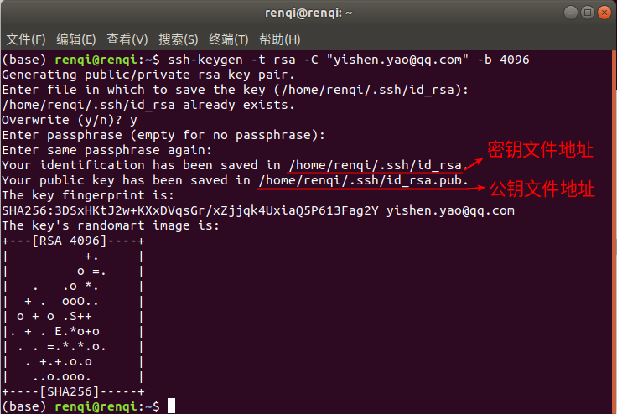
Gitlab使用
9、生成新的SSH key密钥对
要生成新的SSH密钥对，使用以下命令：
Git Bash on Windows/GNU/Linux/macOS:
ssh-keygen -t rsa -C "your.email@example.com" -b 4096
（引号内换成你的邮箱地址）
出现右边界面表示公钥和密钥生成成功，信息中包含秘钥文件地址和公钥文件地址，我们所需要的就是公钥文件。

Slide 26
Gitlab使用
10、复制公共SSH密钥
将公共SSH密钥复制到剪贴板，复制所用命令如下：
macOS: pbcopy < ~/.ssh/id_rsa.pub
GNU/Linux (requires the xclip package): xclip -sel clip < ~/.ssh/id_rsa.pub
Windows Command Line: type %userprofile%\.ssh\id_rsa.pub | clip
Git Bash on Windows / Windows PowerShell: cat ~/.ssh/id_rsa.pub | clip
若使用以上命令无法复制公钥，可根据公钥文件地址找到公钥文件手动拷贝。
点击黄条中的add an SSH key，进入ssh key配置界面，将剪贴板中的内容添加到gitlab的SSH key里面。

Slide 27
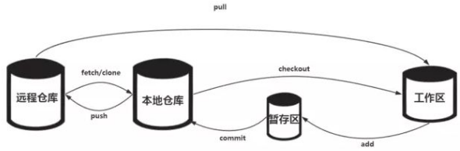
Gitlab使用
工作区Workspace：程序员进行开发(改动)的地方，是当前看到的。
说明：任何对象都是在工作区中诞生和被修改
暂存区Index / Stage：.git目录下的index文件, 暂存区会记录git add添加文件的相关信息(文件名、大小、timestamp…)，不保存文件实体, 通过id指向每个文件实体。可以使用git status查看暂存区的状态。
说明：任何修改都是从进入暂存区才开始被版本控制；

Slide 28
Gitlab使用
本地仓库Repository：保存了对象被提交过的各个版本，比起工作区和暂存区的内容，它要更旧一些。git commit 后同步index的目录树到本地仓库，自动初始化为本地仓库，同时它会新建".git"目录方便从下一步通过git push 同步本地仓库与远程仓库。
说明1：只有把修改提交到本地仓库，该修改才能在仓库中留下痕迹；
说明2：可以在任何地方新建本地仓库，只需要在目标目录下执行 “git init” 指令，就会将此目录自动初始化为本地仓库，同时它会新建“.git”目录。
远程仓库Remote：内容可能被分布在多个地点的处于协作关系的本地仓库修改，因此它可能与本地仓库同步，也可能不同步，但是它的内容是最旧的。
说明：与协作者分享本地的修改，可以把它们push到远程仓库来共享。

Slide 29
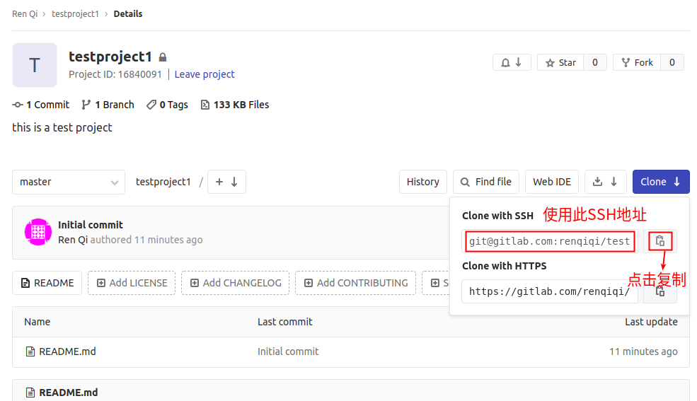
Gitlab使用
11、克隆项目到本地
在developer角色用户第一次向项目中提交代码和文档前，需要将项目克隆至本地。
git clone +地址
地址使用右图的SSH地址，执行完后会在本地得到一个以项目命名的文件夹(工作区)。

Slide 30
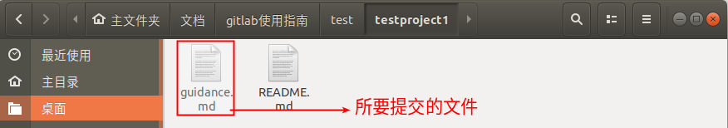
Gitlab使用
12、提交代码、文档
将需要提交的代码或文档复制到上一步得到的仓库中，如下图的guidance.md文档。
然后在代码文件所在的目录打开终端，输入如下命令提交代码：
1、git add filename (逐个添加文件)
git add -A (添加当前目录中的所有文件)
git add . (添加当前目录中的所有文件更改)
2、git commit -m “提交信息“
3、git push -u origin master (向远处仓库推送代码)

Slide 31
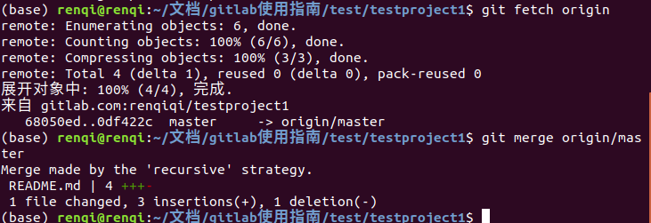
Gitlab使用
13、拉取远程仓库
多人开发项目中，所有developer都可以向gitlab仓库提交代码或文档，所以不同的developer本地仓库的文件进度不同会引发冲突，导致无法向gitlab远程仓库提交更新。
这时，先从远程仓库fetch到更新并和本地仓库合并，再进行git push操作。
执行的两句命令如下：
git fetch origin
git merge origin/master

Slide 32
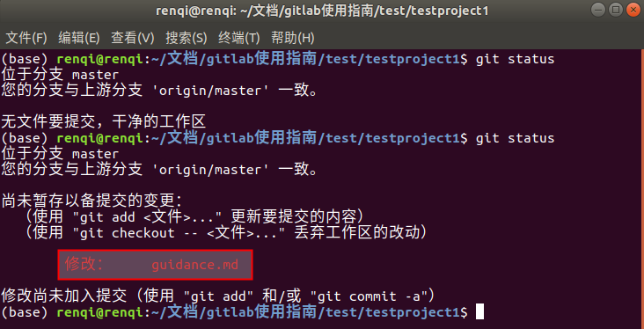
Gitlab使用
14、本地修改文件后提交到远程仓库
git status 查看git是否有修改内容需要提交
git add 指向需要提交的内容文件
git commit 提交到本地库
git push origin master 提交到远程仓库
修改本地代码后，使用git status查看本地仓库状态，此时我们修改了文档guidance.md的内容，能够看到提示修改了的文档，需要将这修改后的文档重新提交到gitlab平台上。

Slide 33
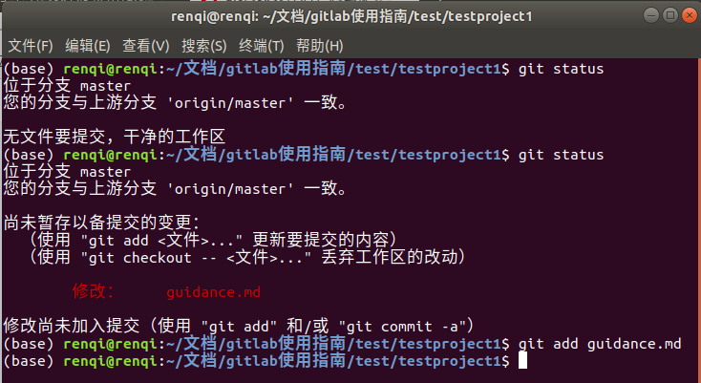
Gitlab使用
git add path/guidance.md 即git add 文件路径

Slide 34
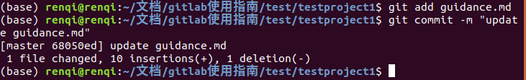
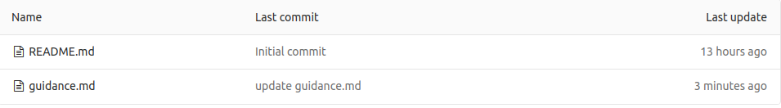
Gitlab使用
git commit -m "提交信息"
git push origin master 推送到gitlab平台，修改更新成功，此时在gitlab平台上就能看到guidance.md文档在3分钟前提交了更新。

Slide 35
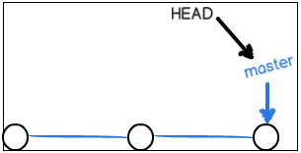
Gitlab使用
15、分支
Gitlab存储库的master分支应始终包含有效且稳定的代码，同时还希望备份一些当前正在处理的代码，但这些代码并不完全稳定。
分支是可以在不影响master分支的情况下处理代码的单独副本。首次创建分支时，将以新名称创建master分支的完整克隆。然后，可以独立地在此新分支中修改代码，包括提交文件等。一旦你的新功能已完全集成并且代码稳定，就可以将其合并到master分支中！
一开始的时候，master分支是一条线，Git用master指向最新的提交，再用HEAD指向master，就能确定当前分支，以及当前分支的提交点：

Slide 36
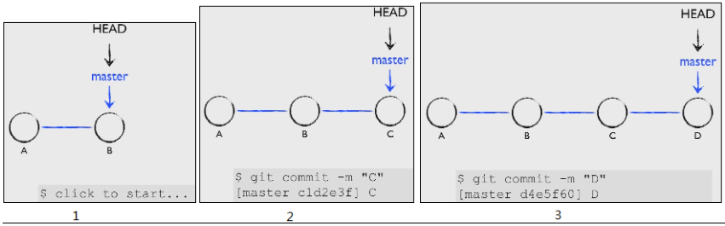
Gitlab使用
每次提交，master分支都会向前移动一步，这样，随着你不断提交，master分支的线也越来越长：
此时master分支指向B，当前分支也为B。
提交C，master分支指向最新的一次提交，当前分支为C。
提交D，master分支指向最新的一次提交，当前分支为D。

Slide 37
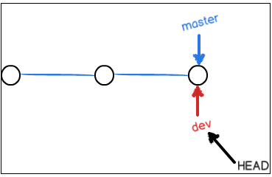
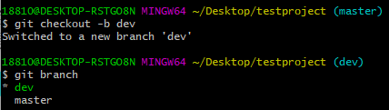
Gitlab使用
当我们创建新的分支，例如dev时，Git新建了一个指针叫dev，指向master相同的提交，再把HEAD指向dev，就表示当前分支在dev上：
git checkout -b 分支名
git checkout命令加上-b参数表示创建并切换，相当于以下两条命令：
git branch 分支名 (创建分支)
git checkout 分支名 (切换分支)
用git branch命令查看当前分支：
git branch
git branch命令会列出所有分支，当前分支前面会标一个*号。

Slide 38
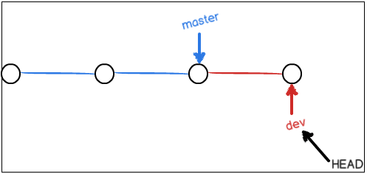

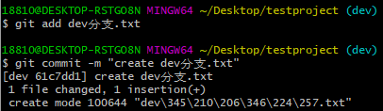
Gitlab使用
从现在开始，对工作区的修改和提交就是针对dev分支了，比如在工作区新建一个dev.txt文档后，dev指针往前移动一步，而master指针不变：
git add dev.txt
git commit -m “create dev.txt"
在dev分支下，能够看到工作区中有dev.txt文档。

Slide 39
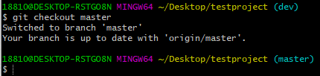

Gitlab使用
现在，dev分支的工作完成，我们就可以切换回master分支：
git checkout master
切换回master分支后，在本地工作区看不到dev.txt文档(dev.txt文档不在master分支进度中)。

Slide 40
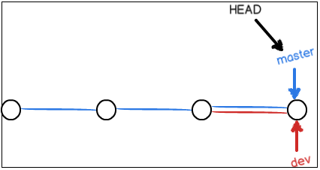
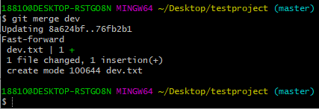

Gitlab使用
假如我们在dev上的工作完成了，就可以把dev合并到master上。
git merge dev (dev为要合并的分支名)
git merge命令用于合并指定分支到当前分支。
可以看到在master分支下，工作区出现了dev.txt文档，合并完毕。

Slide 41
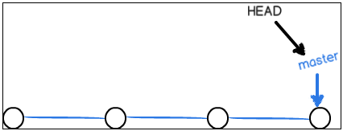
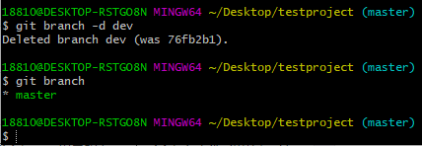
Gitlab使用
合并完分支后，甚至可以删除dev分支。删除dev分支就是把dev指针给删掉，删掉后，我们就剩下了一条master分支：
git branch -d dev
删除后，查看branch，就只剩下master分支了：
git branch

Slide 42
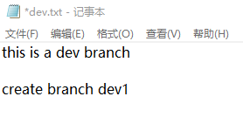
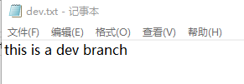
Gitlab使用
16、解决冲突
合并分支往往也不是一帆风顺的。准备新的dev1分支，继续我们的新分支开发：
git checkout -b dev1
修改内容前的dev.txt
在dev1分支上修改内容后的dev.txt
在dev1分支上提交dev.txt文档：
git add dev.txt
git commit -m "create new branch dev1 first modify"

Slide 43

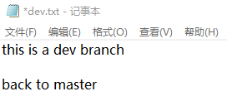
Gitlab使用
从dev1分支切换到master分支：
git checkout master
Git会自动提示我们当前master分支比远程的master分支要超前1个提交。
在master分支上修改dev.txt文件的内容，添加上”back to master”:

Slide 44
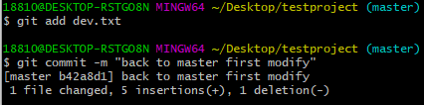
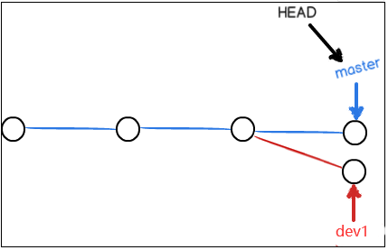
Gitlab使用
在master分支上提交dev.txt文档：
git add dev.txt
git commit -m "back to master first modify"
现在，master分支和dev1分支各自都分别有新的提交，变成了这样：

Slide 45

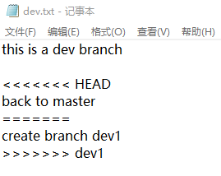
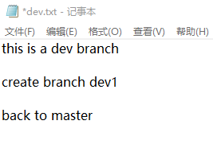
Gitlab使用
这种情况下执行合并操作时，就可能会有冲突：
必须手动解决冲突后再提交，打开dev..txt文档：
Git用<<<<<<<，=======，>>>>>>>标记出不同分支的内容，我们修改如下后保存：

Slide 46
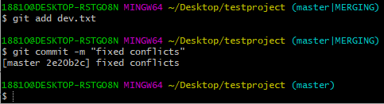
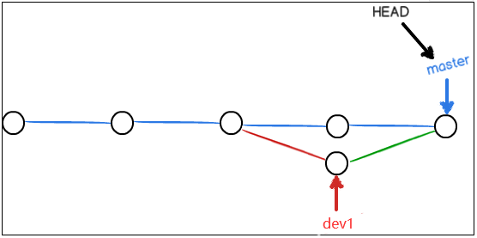
Gitlab使用
在被合并的分支上再次提交：
git add dev.txt
git commit -m "fixed conflicts"
解决完冲突后，master分支和dev1分支变成了下图所示：

Slide 47
Gitlab使用
17、回退（reset和checkout）
当在本地做了修改后，不想提交，想恢复如初，Git提供了回退到前一次或前几次提交代码的办法，改写某些内容或者只是想对所推送的内容进行更正。
git log //显示从最近到最远的提交日志
git log --oneline //显示log,但是不显示很多凌乱的信息
q //显示log版本信息有很多，使用q键停止查看
git reflog //查看曾经使用过的命令
git reset <--hard> head //当前add的工作全部消失，回到上一次commit
git reset <--hard> head^ //回到当前master的上一个commit
git reset <--hard> +commit_id //回到某个版本号的版本

Slide 48
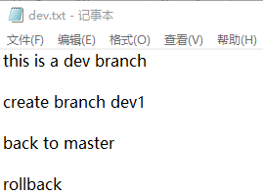
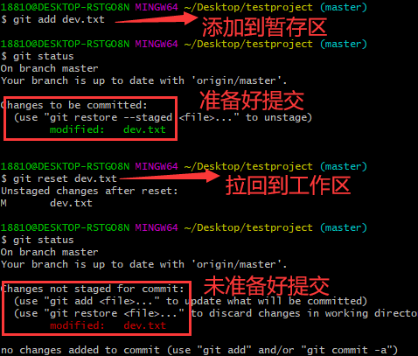
Gitlab使用
在dev.txt中添加“rollback”内容并保存：

Slide 49
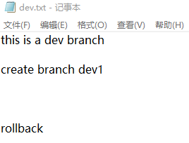
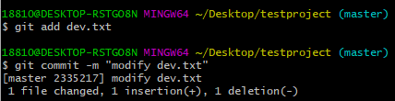
Gitlab使用
在dev.txt中删除第三行的内容并保存：
将dev.txt添加到暂存区并提交到本地仓库：

Slide 50
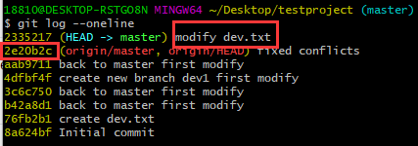
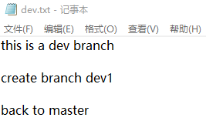
Gitlab使用
接下来我们想要回删除第三行之前的内容，先使用git log –oneline查看日志：
“modify dev.txt”是删除第三行内容后的提交，那么前一次提交(即ID：2e20b2c)是删除第三行内容之前的提交，使用git checkout 2e20b2c回到那个状态。

Slide 51
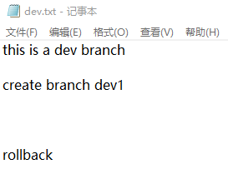

Gitlab使用
若想要在从过去回到现在，我们可以使用git checkout master：
我们可以通过下面的图片对checkout进行理解：

Slide 52



Gitlab使用

Slide 53



Gitlab使用
如果我们想要让HEAD彻底回到某一个commit，我们可以使用在reset后面加上--hard参数：
dev.txt回退到上一次提交的状态，日志也少了一条“modify dev.txt”的信息。

Slide 54
介绍结束，感谢大家！

